Slide 1
Docker Workshop – Komplett & Erweitert
Docker • Compose • Persistenz • Dockerfile • Kubernetes • OpenShift • AKS

Slide 2
1. Einführung & Grundlagen
Warum läuft Software nicht überall gleich?
Reproduzierbarkeit von Umgebungen
Was ist Containerisierung?

Slide 3
Probleme klassischer Installationen
Unterschiedliche Versionen
Abhängigkeiten
Konflikte zwischen Systemen
→ Container lösen das

Slide 4
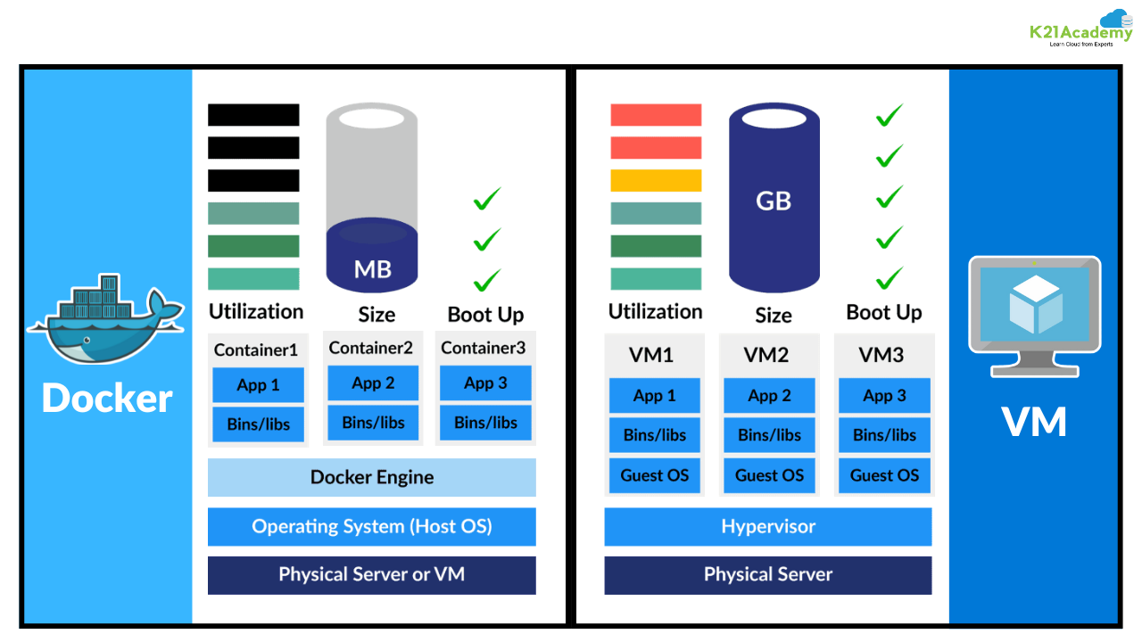
Container vs. VM
VM: komplettes OS, schwer
Container: teilen Kernel, leicht
Starten in Millisekunden

Slide 5
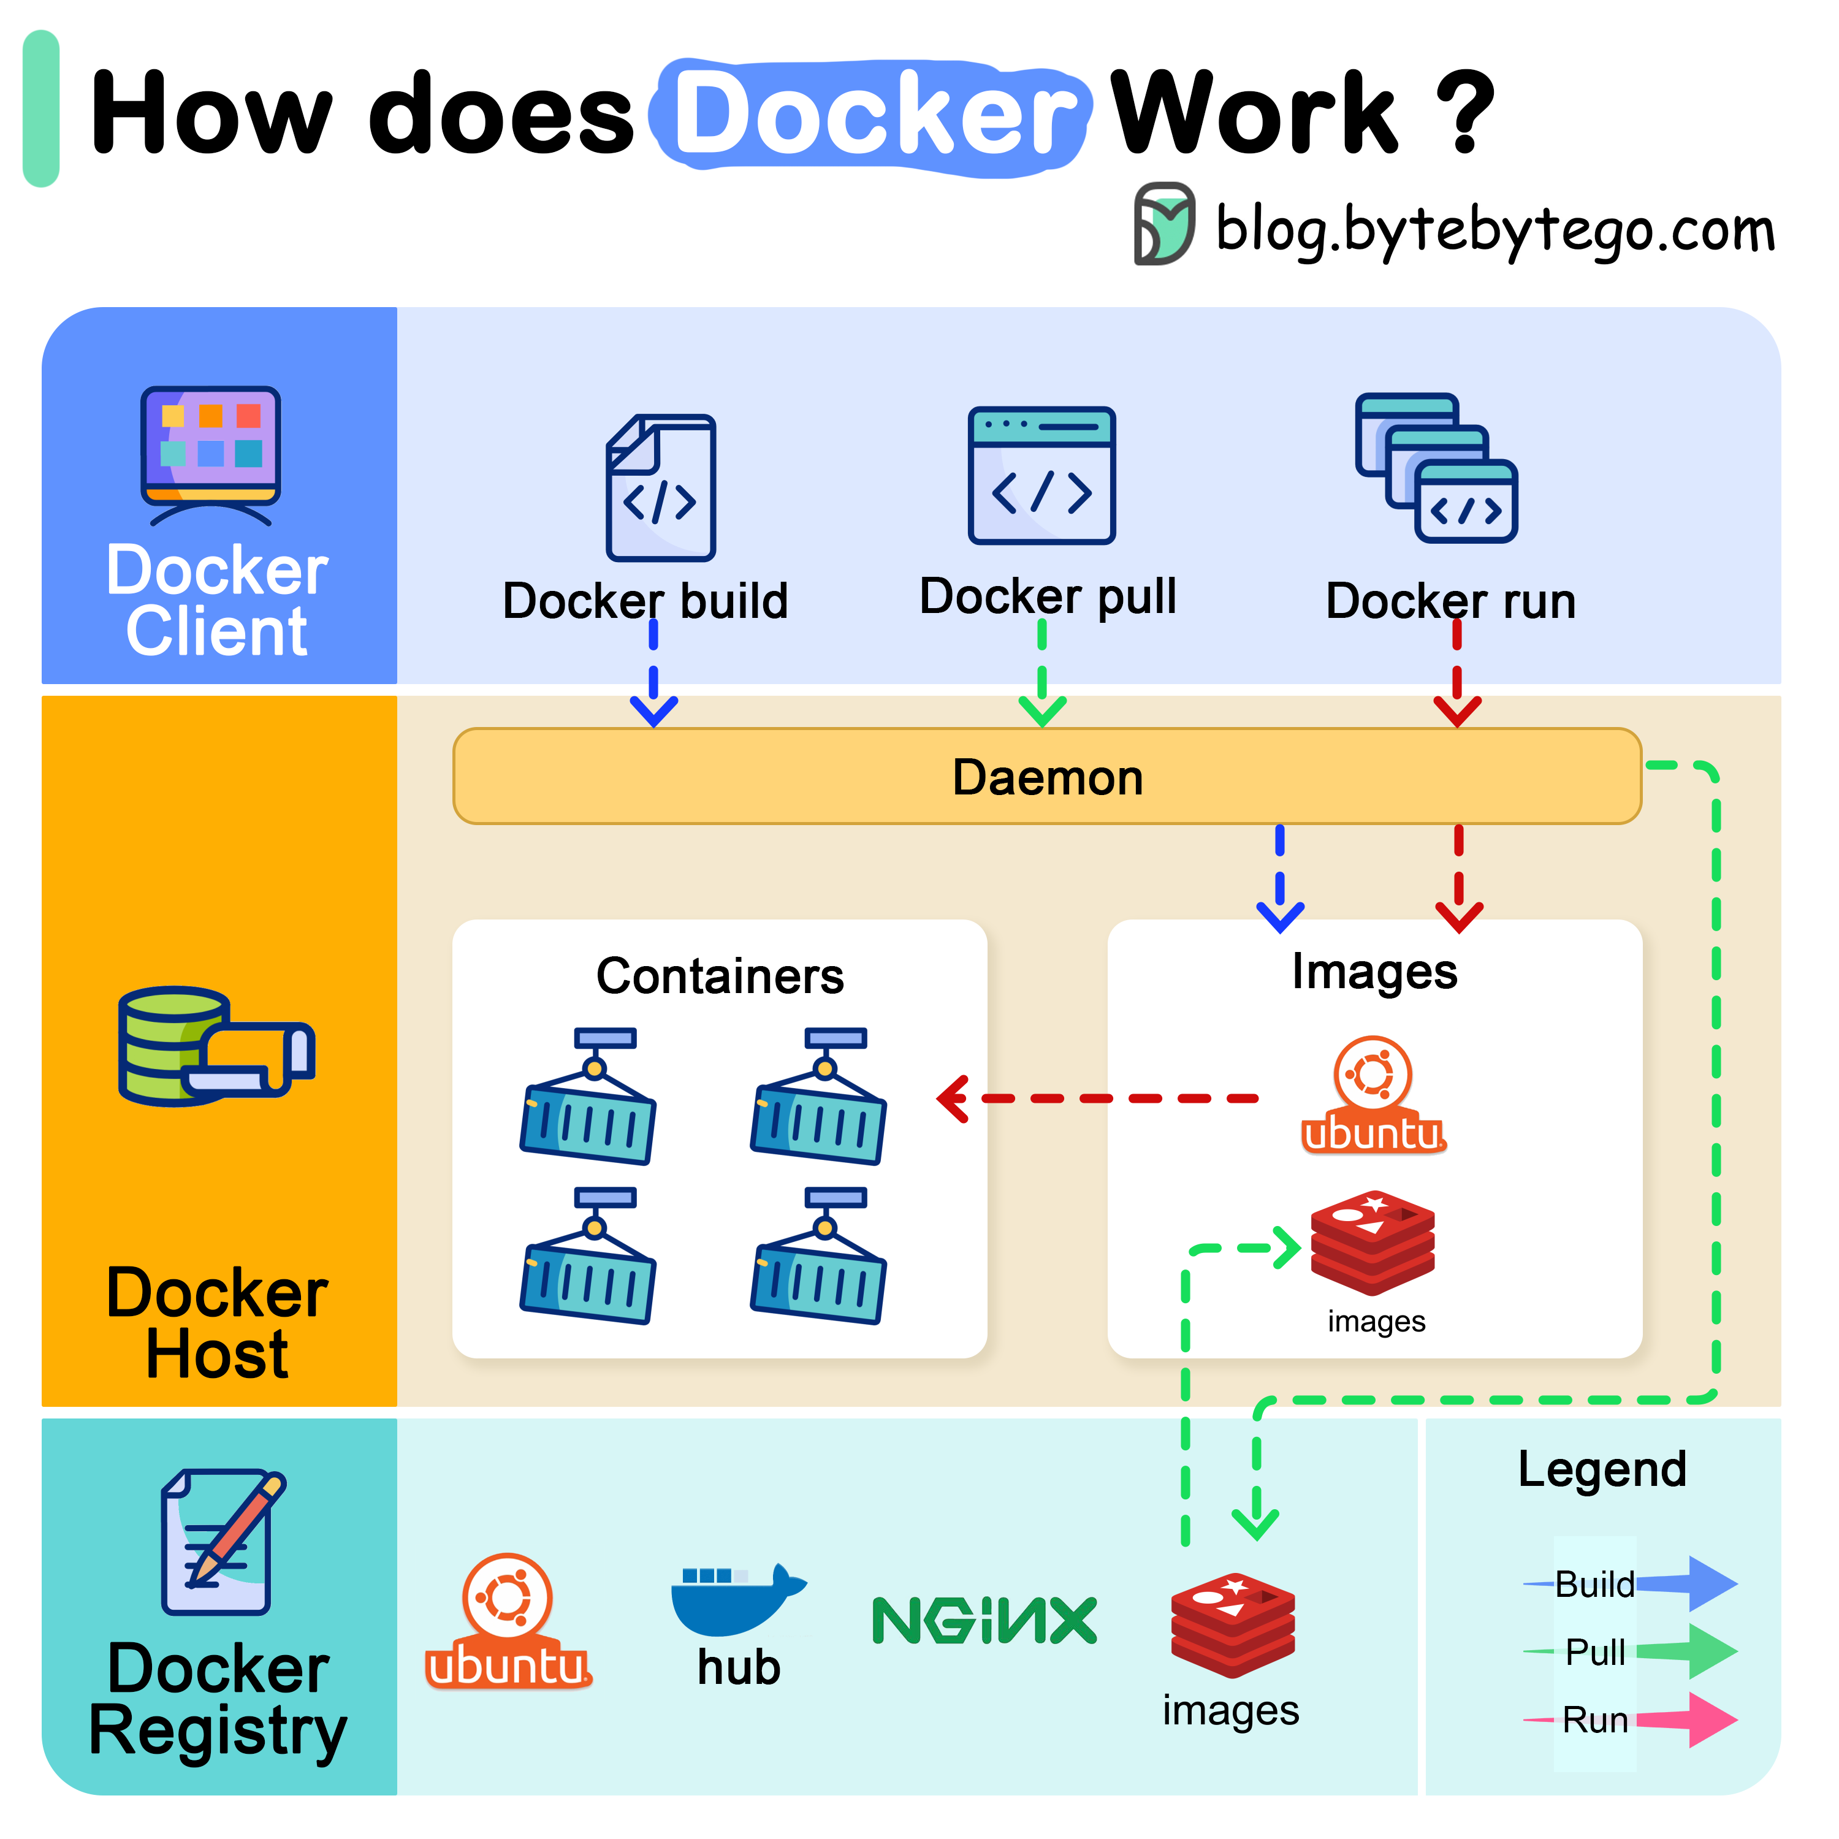
Docker Architektur
Docker Daemon
Images
Container
Registries
(Docker Hub)

Slide 6
Docker prüfen
docker version
docker info

Slide 7
Hello-World starten
docker run hello-world
Was passiert? Woher kommt Image?

Slide 8
Interaktiver Container
docker run -it ubuntu bash
ls /
apt update
exit

Slide 9
Container verstehen
docker ps
docker ps -a
docker images
Persistenz vs. Flüchtigkeit

Slide 10
NGINX starten
docker run -d -p 8080:80 nginx
Browser: http://localhost:8080

Slide 11
Parameter erklären
-d: detached mode
-p: Portmapping
Netzwerk: Host ↔ Container

Slide 12
Container untersuchen
docker logs <id>
docker exec -it <id> bash
HTML Pfad: /usr/share/nginx/html

Slide 13
Warum Persistenz?
Container löschen → Daten weg
Benötigt: externe Ablage

Slide 14
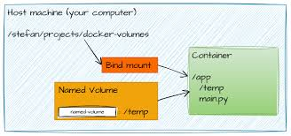
Volume Beispiel
docker run -d -p 8080:80 \
-v ~/webdata:/usr/share/nginx/html \
nginx

Slide 15
Bind Mount vs Volume
Bind: Host-Pfad → Container
Volume: Docker verwaltet Daten

Slide 16
Dockerfile erstellen
mkdir meinimage
cd meinimage
Dockerfile anlegen

Slide 17
Dockerfile Beispiel
FROM nginx
COPY index.html /usr/share/nginx/html/index.html

Slide 18
Image bauen
docker build -t mein-nginx:v1.0 .

Slide 19
Container starten
docker run -d -p 8081:80 mein-nginx

Slide 20
Layer Prinzip
docker history mein-nginx
Caching verstehen

Slide 21
Konzeptvergleich
nginx
mein-nginx
Index.html
Index.html
Content-Pflege über Volume über Host
Trennung von Image und Content
Content muss separat gesichert werden!
Gut geeignet für:
  Single-Server-Instanzen (z.B. Home)
Base-Image + Content in einem Package
Änderungen nur über neues Image
Kein Volume-Mount notwendig
Content-Sicherung in Image-Registry
Gut geeignet für:
  Staging-Prozess

Slide 22
Warum Docker Compose?
Mehrere Container orchestrieren
Eine Datei = gesamtes Setup
Ein Startbefehl

Slide 23
docker-compose.yaml Beispiel
version: '3.8'
services:
web:
image: nginx:latest
ports:
- '8080:80'
db:
image: mysql:5.7
container_name: mysql
environment:
- MYSQL_ROOT_PASSWORD: '12345678‘
volumes:
- ./data/conf.d:/etc/mysql/conf.d
- ./data/logs:/logs
- /usr/local/var/mysql:/var/lib/mysql

Slide 24
Compose Befehle
docker compose up -d
docker compose ps
docker compose logs -f
docker compose down

Slide 25
Was ist Kubernetes?
Orchestrierung von Containern
Skalierung
Selbstheilung
Rolling Updates

Slide 26
K8s Grundobjekte
Pods
Deployments
Services
Namespaces

Slide 27
kubectl Beispiele
kubectl get pods
kubectl get nodes
kubectl describe pod <id>

Slide 28
OpenShift Überblick
Red Hat Enterprise Kubernetes
Security by Default
Web Console
Operators

Slide 29
OC CLI Befehle
oc login
oc get pods
oc get projects

Slide 30
Was ist AKS?
Azure Kubernetes Service
Managed Kubernetes
Automatische Updates

Slide 31
AKS Beispiele
az aks create
az aks get-credentials
kubectl get pods

Slide 32
Plattformvergleich
Kubernetes: Open Source
OpenShift: Enterprise
AKS: Cloud Managed Service

Slide 33
Abschluss & Ausblick
Was ist ein Image?
Was ist ein Container?
Wann Docker? Wann Kubernetes?
Ausblick: CI/CD, GitOps, Skalierung

